Slide 1
Labellisez et appliquez des approches semi-supervisées en traitement d'images
E. Houdin juillet 2026

Slide 2
Objectif et organisation
1- Explorer les images (IRM cérébrales) et extraire des caractéristiques visuelles via un modèle pré-entraîné ;
2- Appliquer des méthodes de clustering pour identifier des structures ou regroupements dans les données ;
3- Mettre en œuvre une méthode d’apprentissage semi-supervisé à partir des quelques étiquettes disponibles ;
4- Synthétiser vos résultats, formuler des recommandations, et les présenter à votre équipe projet.

Slide 3
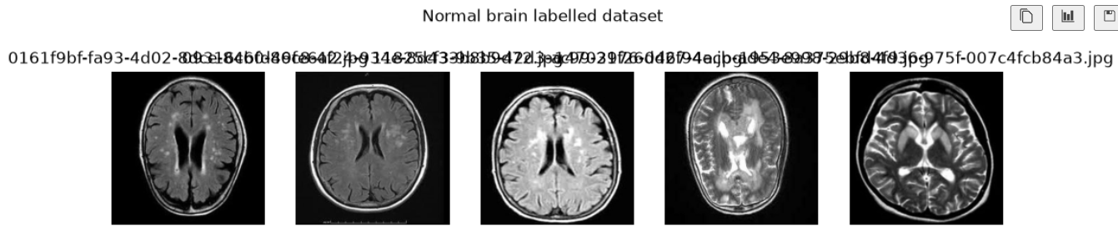
Explorer les images
100 images labellisées (50 images de cerveaux normaux et 50 de cerveaux avec cancer) et 108 images non labellisées mais triées par vue
1298 images non-labellisées
4 profiles : haut, arrière, gauche, droite
Format : 512 * 512 en monochrome 3 canaux

Slide 4
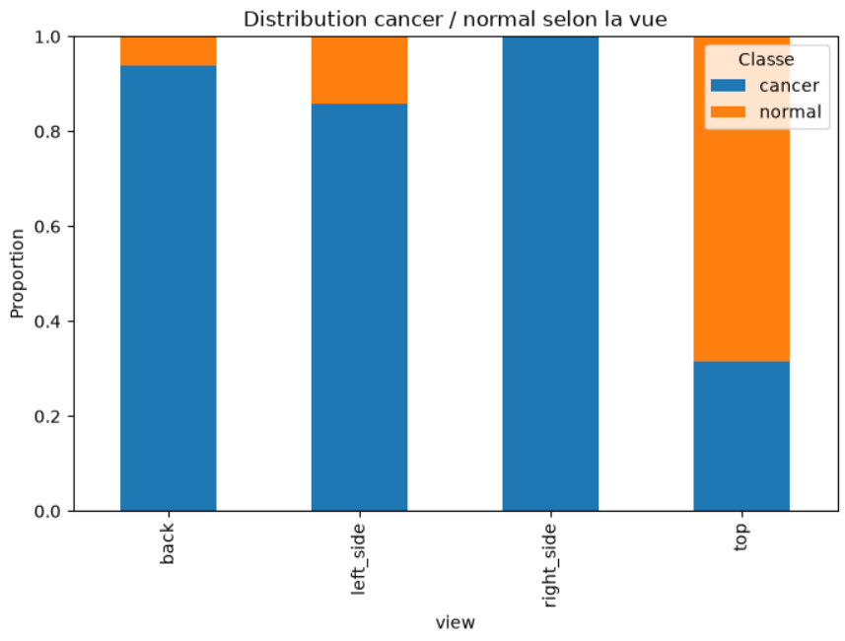
Extraire des caractéristiques visuelles
Analyse labels et vues
Label | Cancer | Normal
Back | 15 | 1
Left side | 6 | 1
Right side | 7 | 0
Top | 22 | 48

Slide 5
Extraction des embeddings des images labellisées avec REsNet50
Utilisation de ResNet50 en extracteur
Scoring du nombre de couches (Régression logistique avec calcul du F1 score + class_weight=« balanced » + StratifiedKFold)
layer | mean_f1 | std_f1
layer3 | 0.937778 | 0.081225
layer2 | 0.937374 | 0.051663
layer4 | 0.835873 | 0.131029
=> (70, 1024)
Faible échantillons / nombreuses features
=> PCA nécessaire

Slide 6
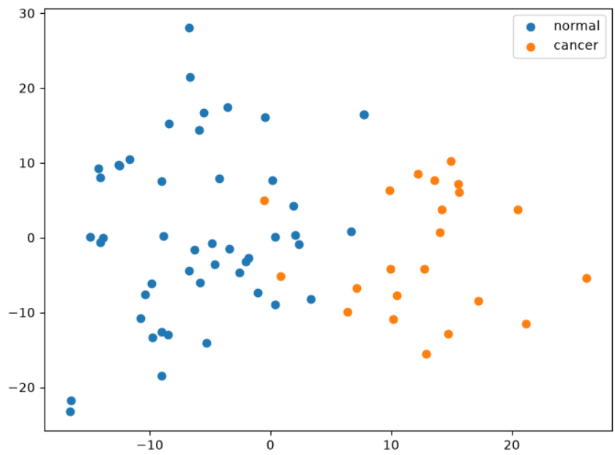
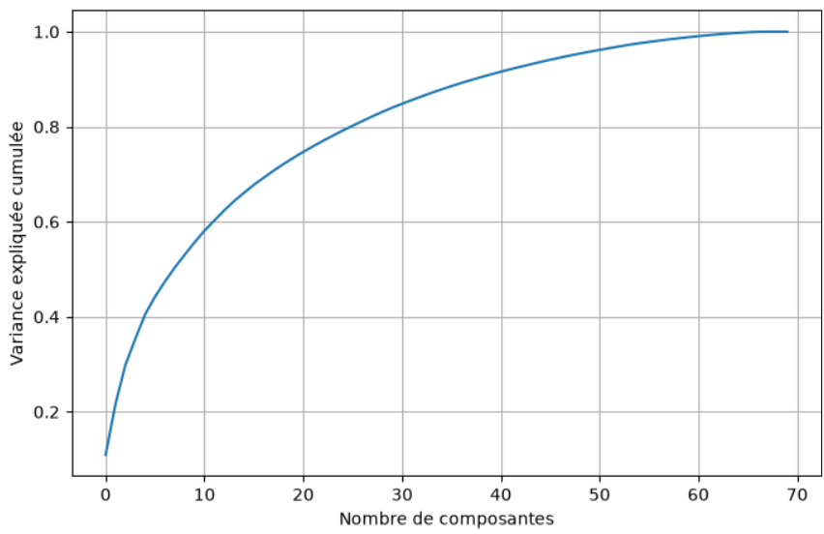
Réduction de dimensions
0.95
=> Réduction
à 49 features
F1 Score PCA mean = 0.528
F1 Score PCA std = 0.138
Les catégories sont bien séparées

Slide 7
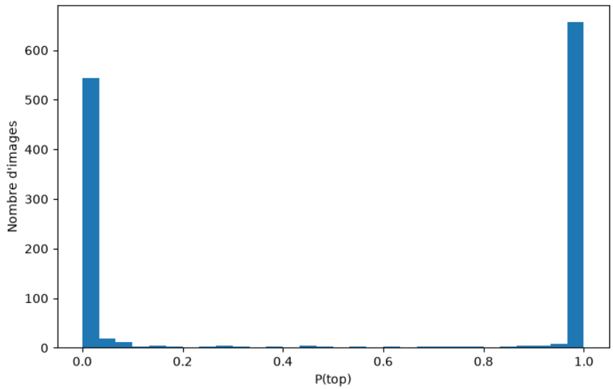
Application du modèle sur le dataset non labellisé complet
Récupération des embeddings (même modèle)
Scaler, PCA
Reg. Log (même modèle) => 663 images vue top

Slide 8
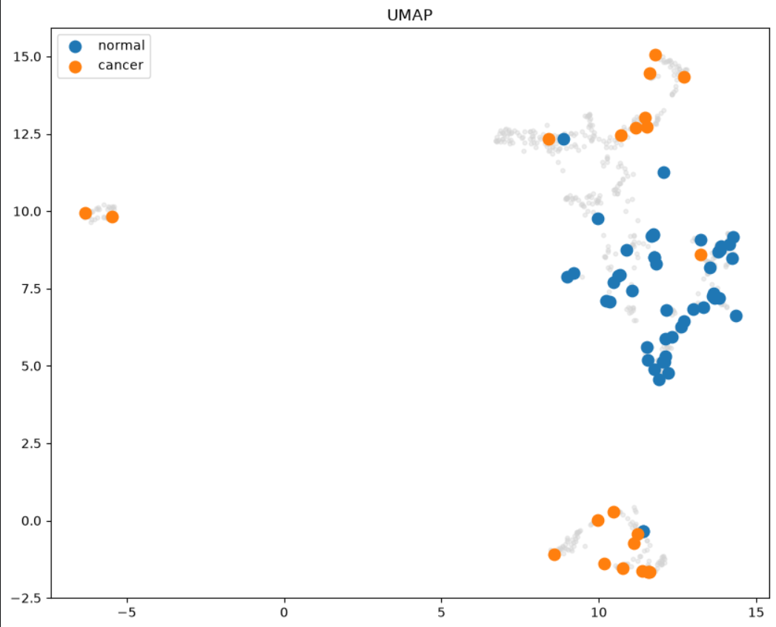
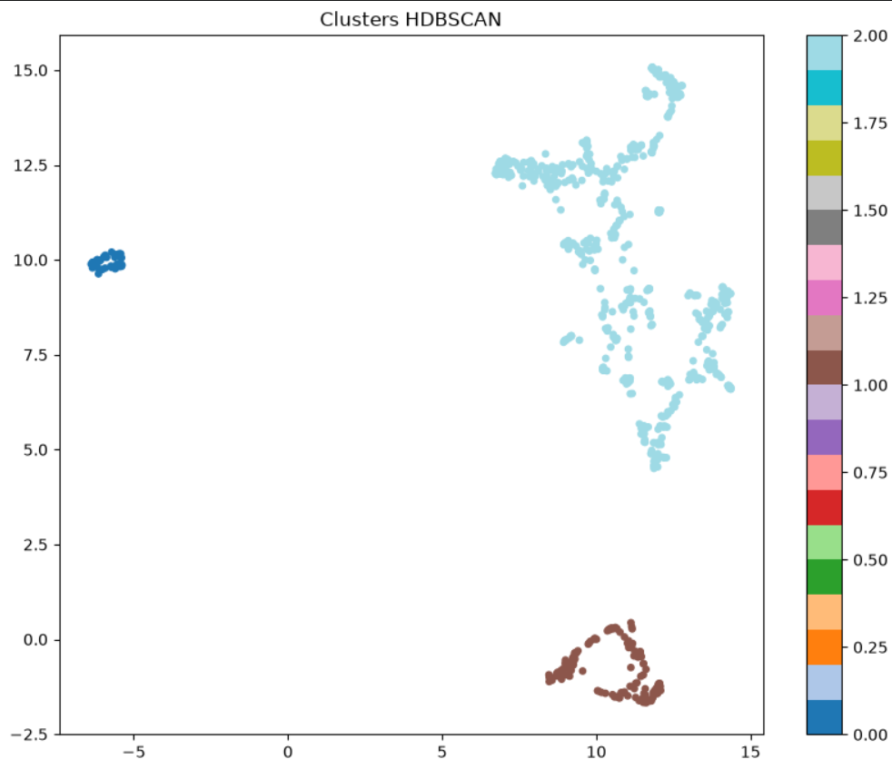
Clustering HDBSCAN des images non labellisees
Projection UMAP sur les labels forts => « normaux » et « cancer » sont assez bien séparés
Classification HDBSCAN => ARI = 0,426

Slide 9
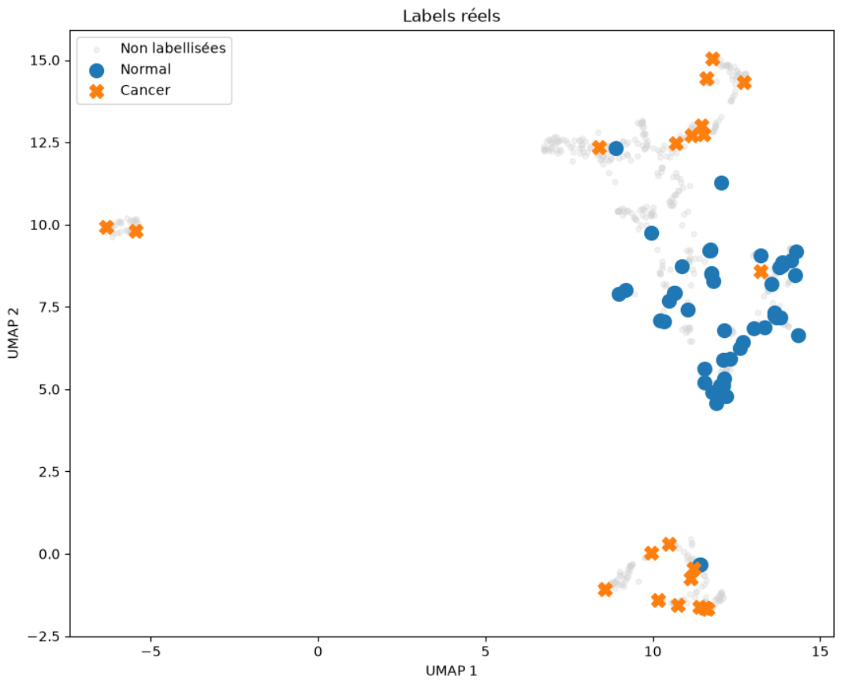
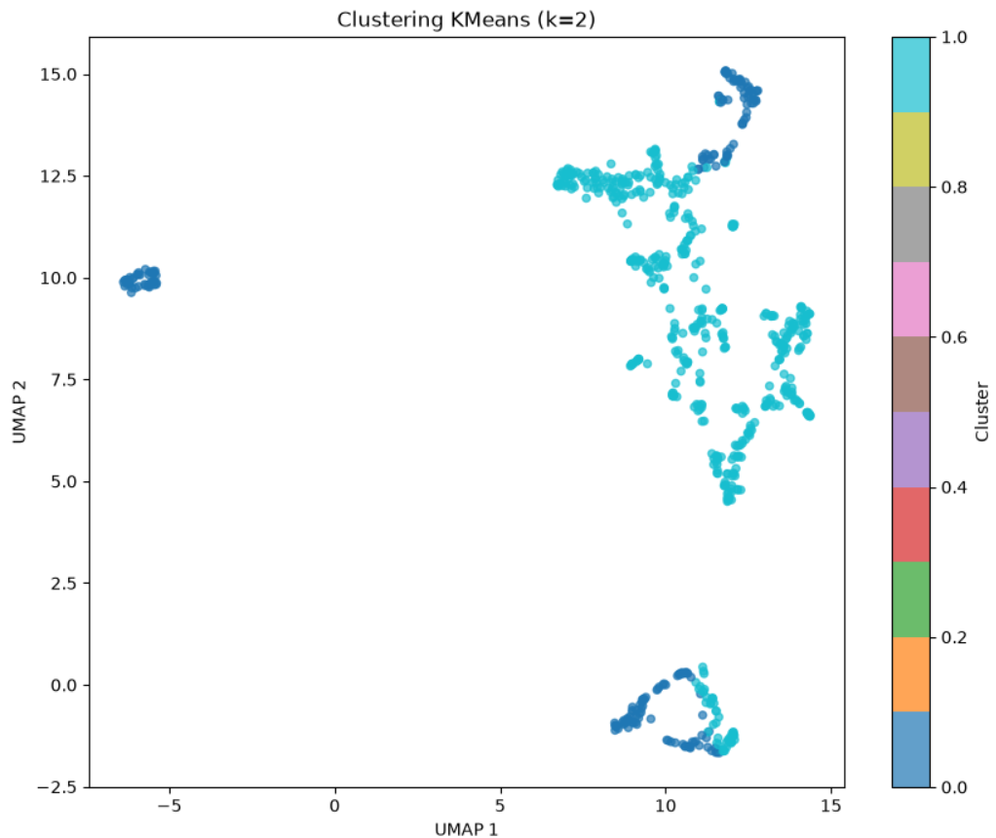
Clustering KMeans des images non labellisees
Le clustering KMeans retrouve largement la structure des classes avec un ARI de 0,722, ce qui justifie l'utilisation des clusters comme labels faibles pour les données non annotées.

Slide 10
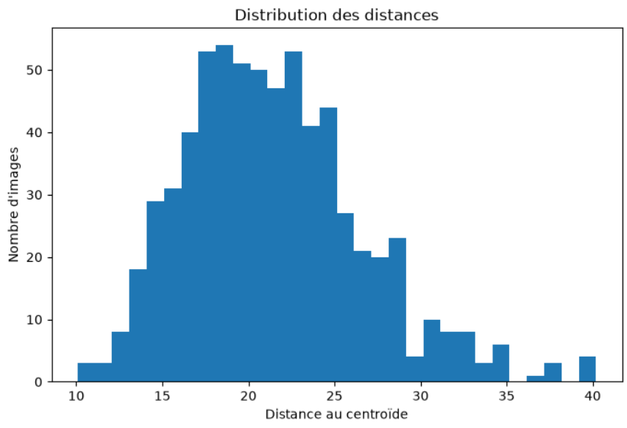
Training des labels fiabilisation des données
Optimisation des distances des données utilisées par rapport aux centroïdes
On teste 80%, 90%, 100%
=> images mieux triées mais moins d’images

Slide 11
Training des labels faibles et fine-tuning
split du jeu labellisé (80-20 soit 56 images train et 14 test, 5 folds)
training df labels faibles avec ResNet50
Fine-tuning sur labels forts
Test => F1 score = 0,889
entraînement supervisé des images avec labels.
=> F1 score = 0,889
 | precision | recall | F1-score | support
0 | 0,9 | 1 | 0,95 | 9
1 | 1 | 0,8 | 0,89 | 5
accuracy |  |  | 0,93 | 14
macro avg | 0,95 | 0,9 | 0,92 | 14
weighted avg | 0,94 | 0,93 | 0,93 | 14

Slide 12
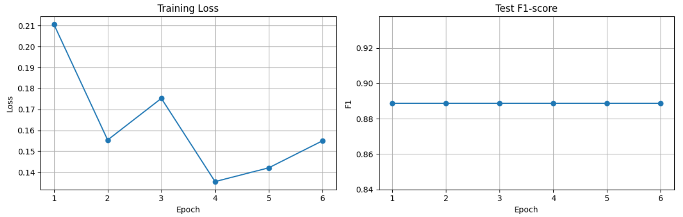
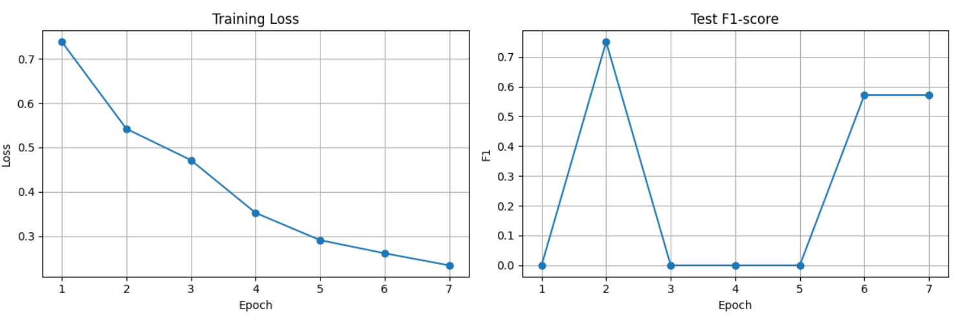
Comparaison des modèles et des devices
Apprentissage ResNet50
Utilisation de Google Colab:
Exécution du même modèle ResNet50 10 iter sur un GPU T4 : F1 score 0,889
=> 30’ / 2’30
Exécution de 80 iter avec early stopping à 6 :
F1 score 0,889
Exécution avec le modèle DenseNet201 sur 80 iter :
F1 score 0,75
Apprentissage DenseNet201

Slide 13
Conclusion – points d’amélioration
Le clustering a été réalisé sur l'ensemble des données fortement labellisées afin de maximiser la qualité des pseudo-labels.
La supervision des images labellisées donne le même score. Donc l'ajout des données faiblement labellisées n'apporte pas d'amélioration mesurable des performances.
Pour ce cas présent DenseNet201 n’apporte pas d’amélioration
Il faudrait plus d’images fortement labellisées => budget pour achat GPU ou PTF type Colab Pro (50€/mois)
Tenter de modéliser aussi les autres vues (back, left-side, right-side). Dans l’idéal, plusieurs vues d’un même patient.
Construire un pipeline pour analyser de nouvelles IRM.

Slide 14
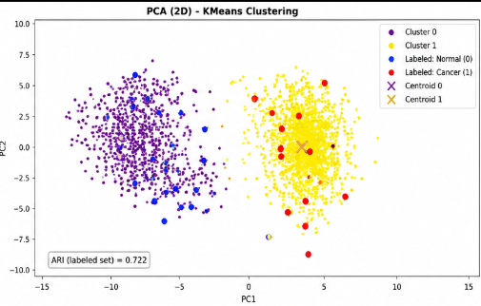
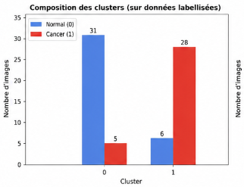
ANNEXES – clustering labeled / unLabeled

